Slide 1
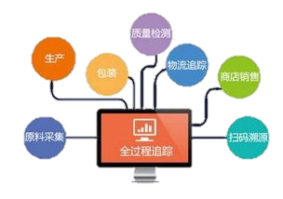
生鲜食品追溯系统
创新

Slide 2
1
目前的开发进展及结果
目
录
2
存在问题
3
计划安排

Slide 3
JSP
&
MySQL
表单
的
生成
加密算法
&
二维码生成
利用JDBC连接jsp和MySQL，
初步实现数据的存储和读取
初步配置了一个服务器（tomcat），
并根据要求设计了企业注册所用的表
单和产品信息记录的表单
将加密算法的Java代码和jsp网页结合起来，
可以将用户填写的资料加密生成二维码展示
在动态网页上

Slide 4
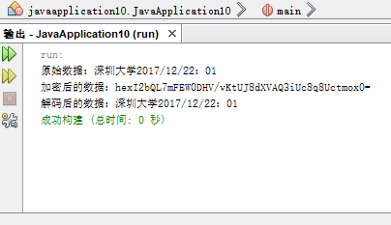
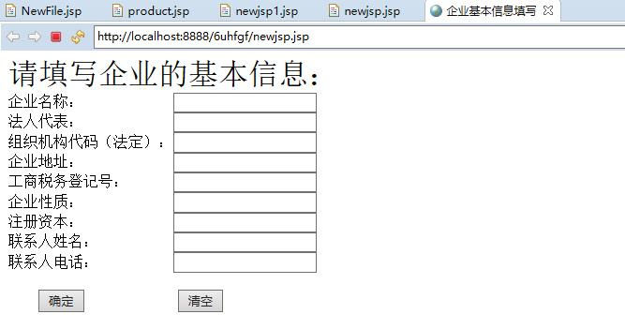
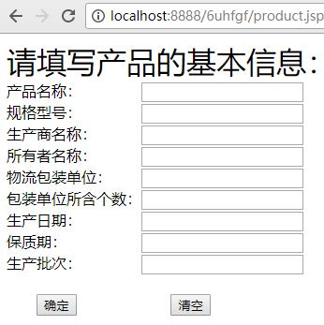
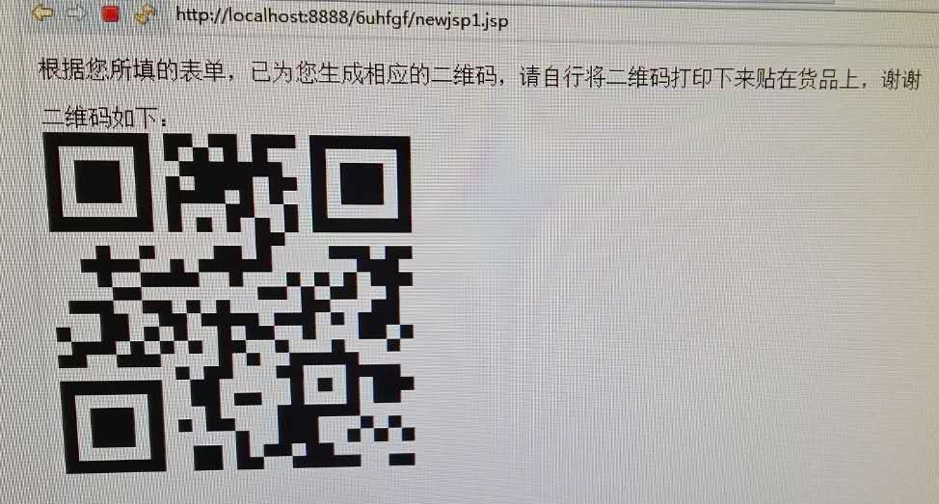
企业的基本信息
产品的基本信息
利用jquery二维码生成插件生成二维码
（目前只做到加密，还没将解密代码放进去）
利用esplise&Tomcat在jsp网页上设计的表单
利用NetBeans来对原始数据进行加密和解密

Slide 5
控制板的选择
阿里云搭建
配置好阿里云，并能实现远程连接、传输文件、访问IP地址
用之前探测小球的Arduino来控制各个传感器，以及4G模块和GPS模块
本周主要针对GPS模块还有4G通信模块进行选型，然后确定
GPS模块是 NEO-6M UBLOX
4G模块是USR-LTE-7S4
同时开始对这两模块进行学习和实验
GPS模块、4G通信模块的分别调试

Slide 6
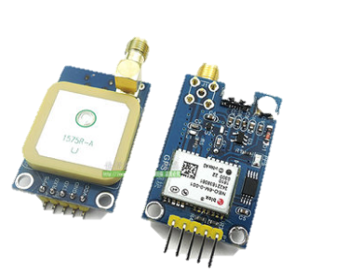
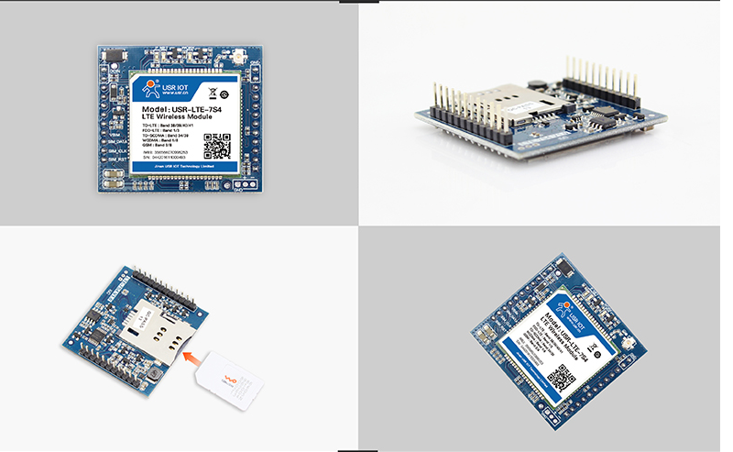
GPS模块 NEO-6M UBLOX
4G通信模块 USR-LTE-7S4
A
GPS模块、4G通信模块选型

Slide 7
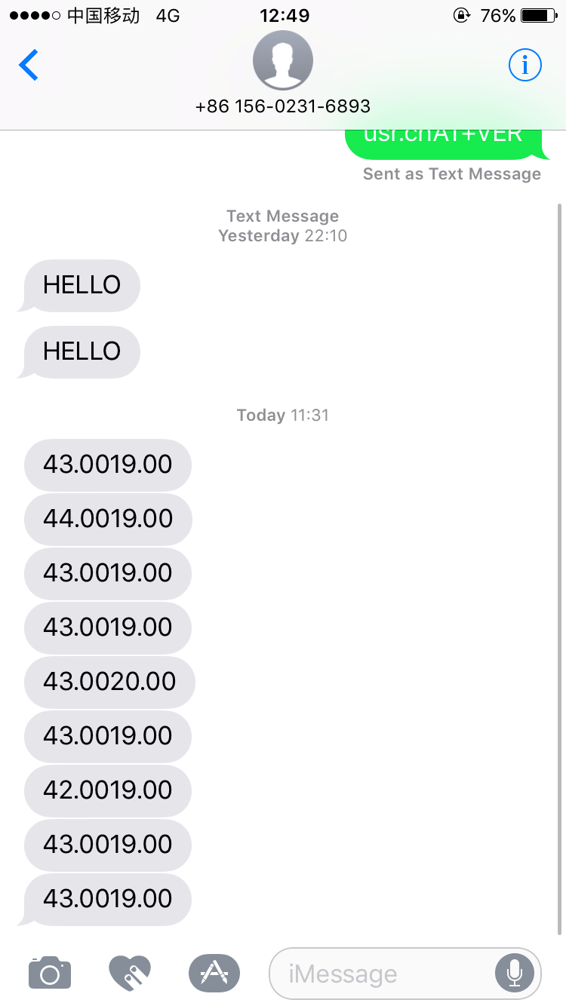
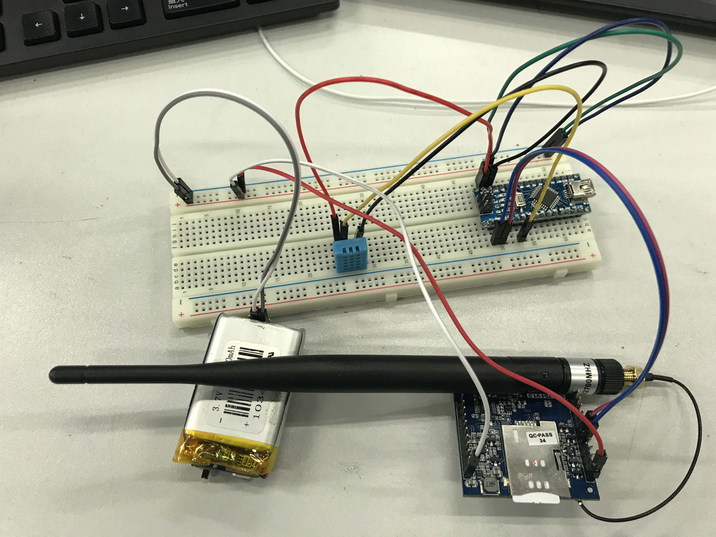
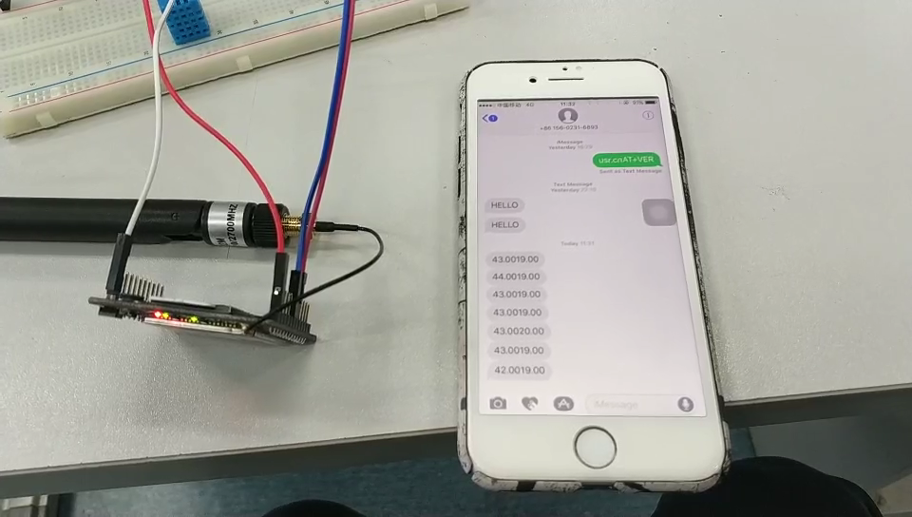
B
4G通信

Slide 8
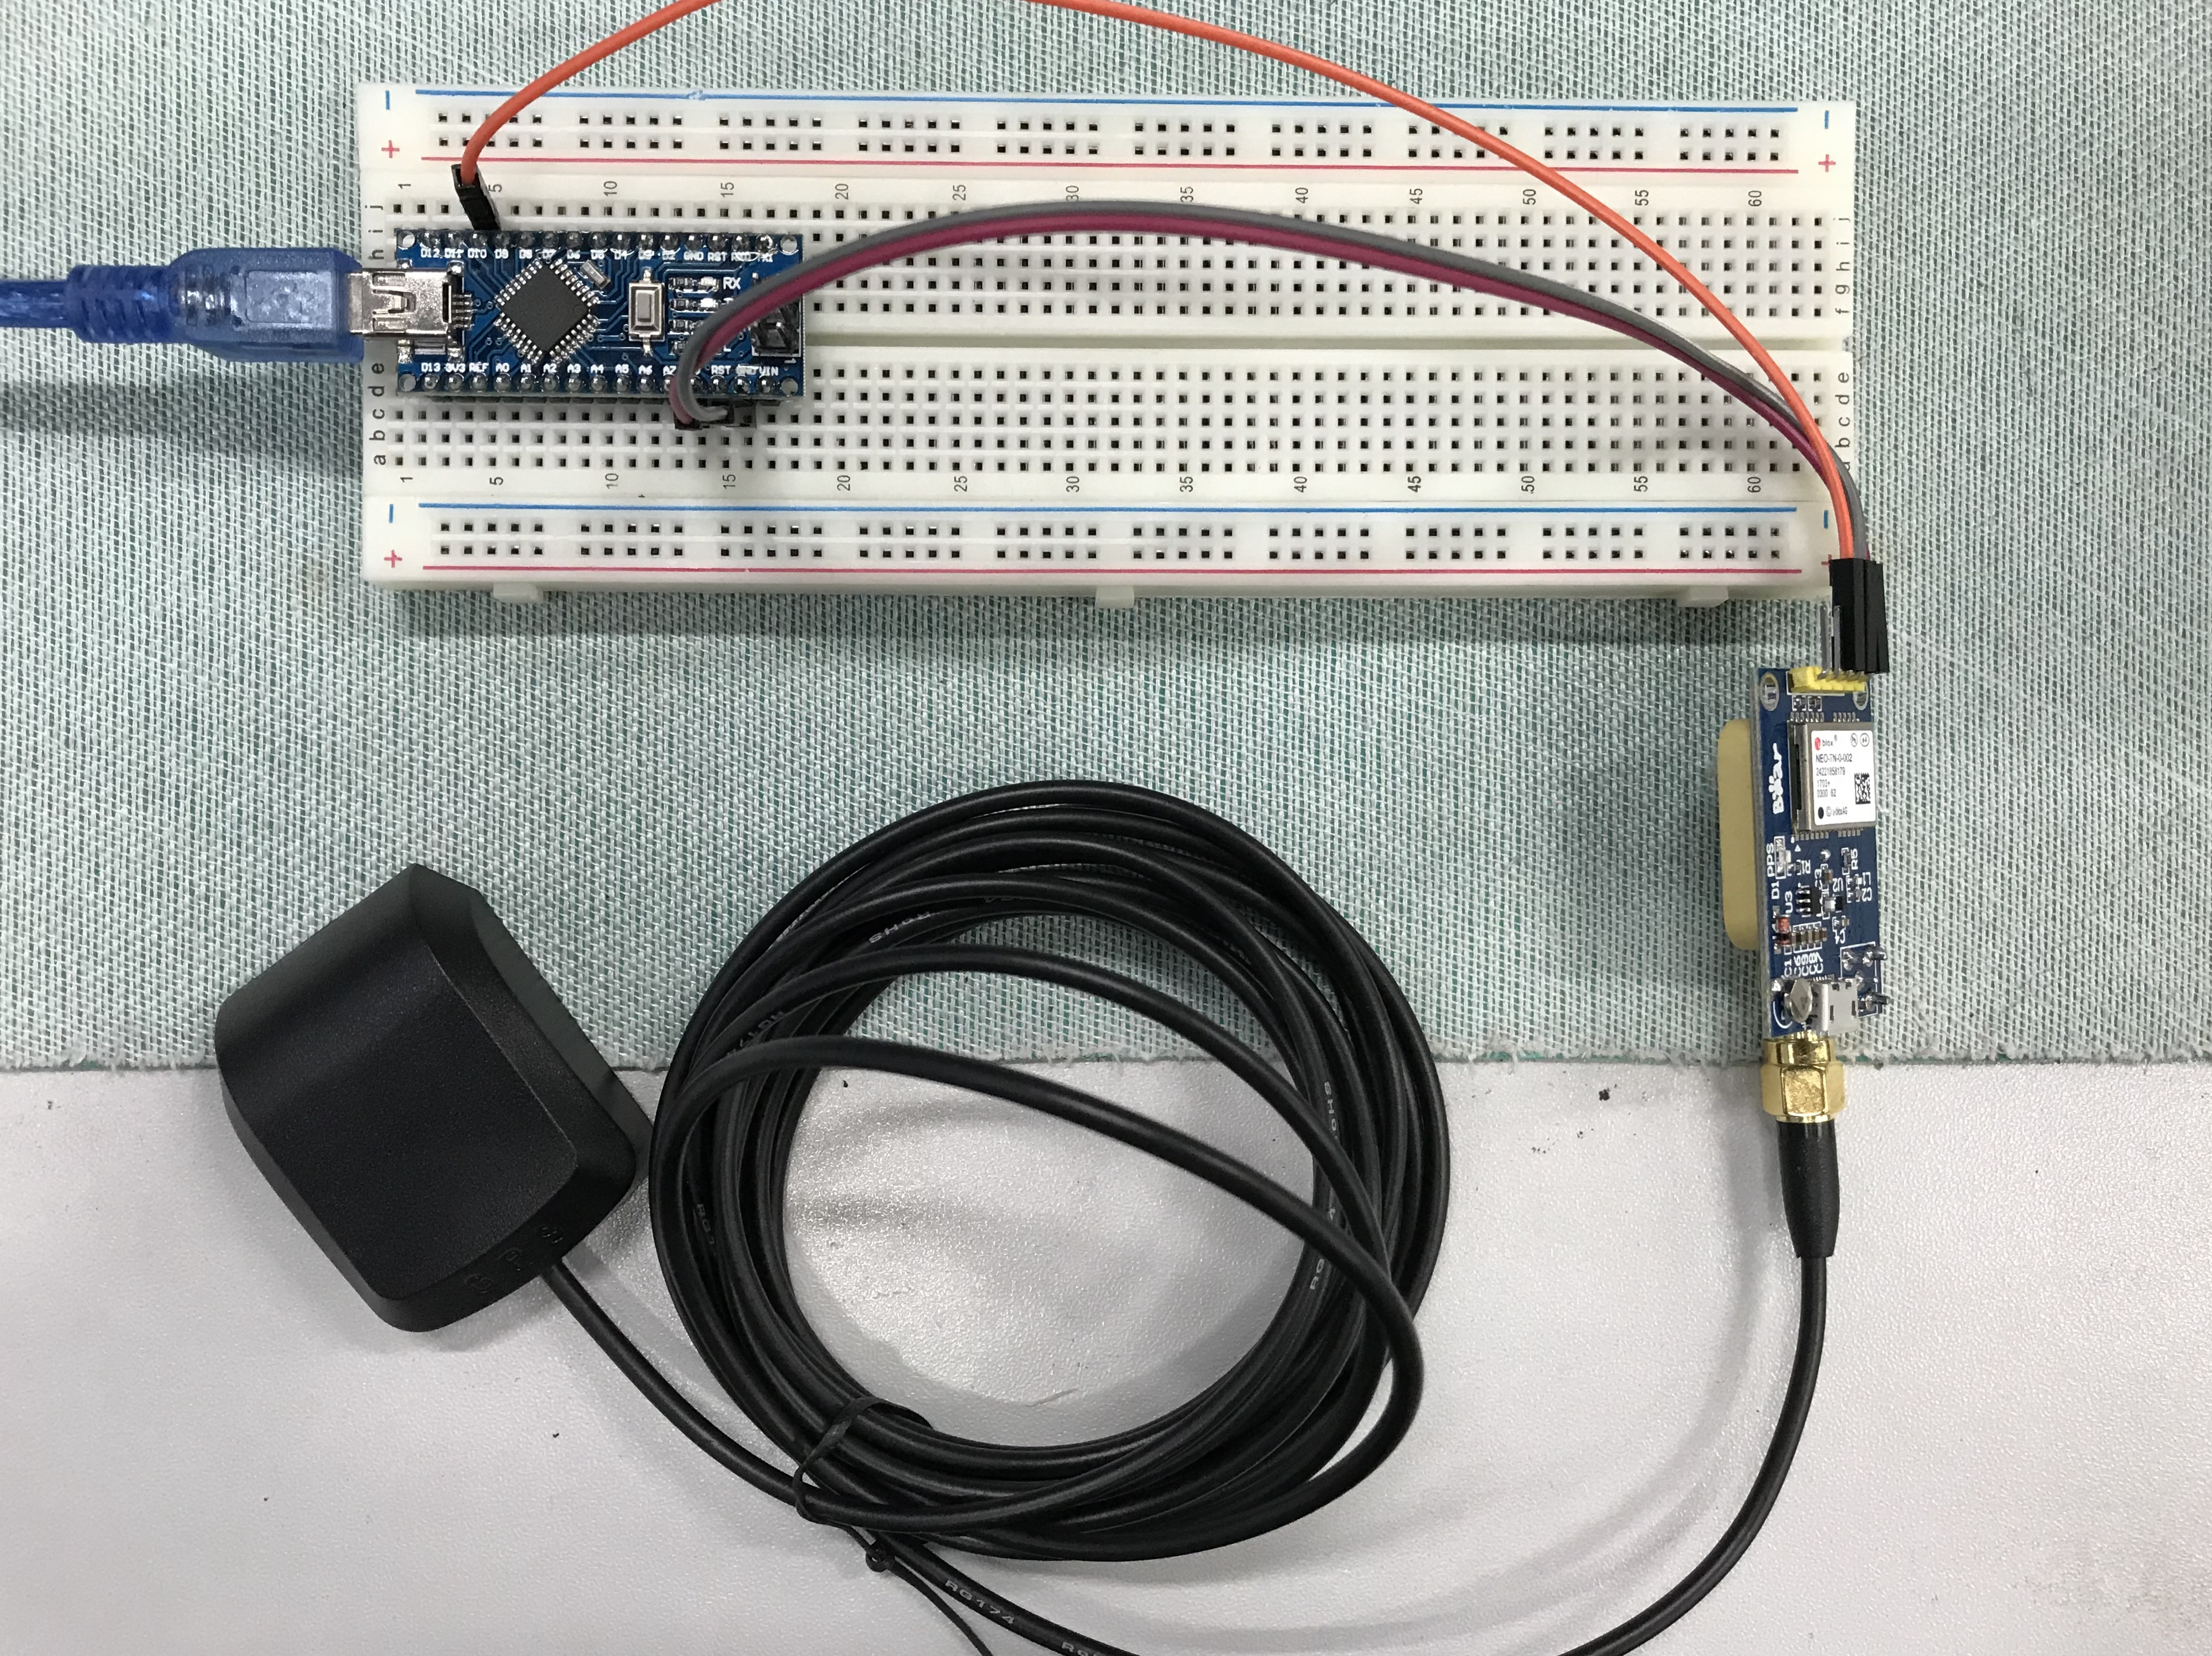
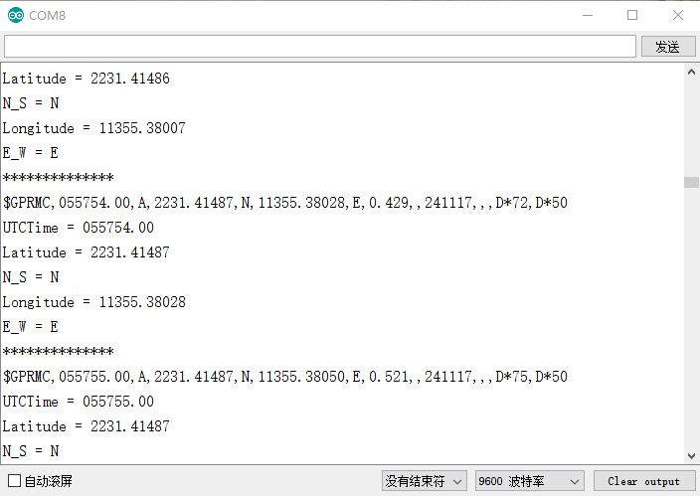
D0口
原始数据
UTC时间
纬度
南/北纬
解析后的数据
经度
东/西经
1.通过软串口通讯解决了Nano板RX TX串口不够用的问题
2.获得了GPS的原始数据
3.对原始数据进行解析获得了UTC时间和经纬度信息
C
GPS

Slide 9
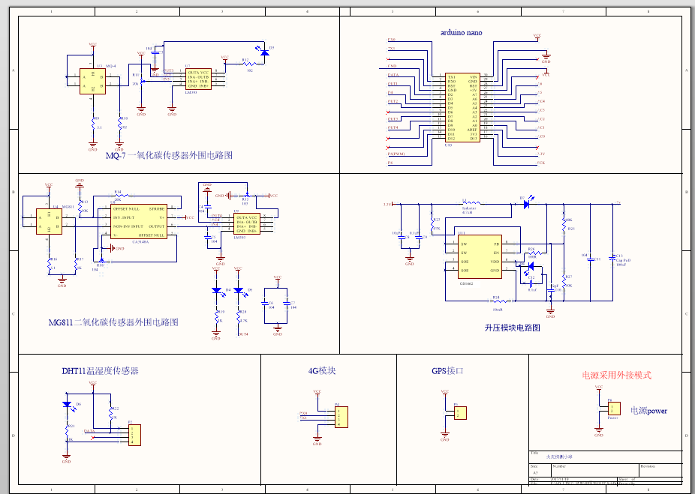
co传感器，co2传感器以及温湿度传感器还有GPS模块接口和4g通信模块接口，以及电源接口的电路原理图
D
原理图

Slide 10
1
目前的开发进展及结果
目
录
2
存在问题
3
计划安排

Slide 11
GPS：
得到的经纬度信息不是实际的经纬度信息，存在一定偏移
4G模块：
云端还未配置完成，还没进行将数据传至云端的试验
云端：
还未配置完成，数据文件的上传问题尚未解决
存在的问题
解码：
云端尚未配置完全，解码暂时只
在当地服务器上进行实验，扫二
维码后实现服务器跳转和数据的
传递还未尝试
智能盒子：
需要等所有模块外围配置电路确定了才能完成整体的电路搭建
数据库：
JSP和数据库的连接刚刚搭建好，还未进行数据库数据的存储、修改、提取的实验

Slide 12
1
目前的开发进展及结果
目
录
2
存在问题
3
计划安排

Slide 13
尝试将表单填写的内容存进数据库，并实现将数据库内的内容展示在动态网页上
2
1
配置阿里云，实现扫码将数据上传到
阿里云解密数据
等待云端配合好进行数据传输测试，
或者看一下4G模块生产商的测试网
站可否进行数据传输测试
4
3
进一步把GPS的数据解析成北
京时间和常见的经纬度表示形式

Slide 14

谢谢收看
PPT模板下载：www.1ppt.com/moban/ 行业PPT模板：www.1ppt.com/hangye/
节日PPT模板：www.1ppt.com/jieri/ PPT素材下载：www.1ppt.com/sucai/
PPT背景图片：www.1ppt.com/beijing/ PPT图表下载：www.1ppt.com/tubiao/
优秀PPT下载：www.1ppt.com/xiazai/ PPT教程： www.1ppt.com/powerpoint/
Word教程： www.1ppt.com/word/ Excel教程：www.1ppt.com/excel/
资料下载：www.1ppt.com/ziliao/ PPT课件下载：www.1ppt.com/kejian/
范文下载：www.1ppt.com/fanwen/ 试卷下载：www.1ppt.com/shiti/
教案下载：www.1ppt.com/jiaoan/ PPT论坛：www.1ppt.cn
创新

